Slide 1

МИНИСТЕРСТВО ОБРАЗОВАНИЯ РЕСПУБЛИКИ БЕЛАРУСЬ
Учреждение образования
«Гомельский государственный технический университет
имени П.О. Сухого»
Факультет автоматизированных и информационных систем
Кафедра «Информационные технологии»
направление специальности 1-40 05 01-12 Информационные системы и
технологии (в игровой индустрии)
КУРСОВАЯ РАБОТА
по дисциплине «Распределённые информационные системы»
на тему: «Master-slave система на основе TCP для применения оператора Робертса к изображению»
Исполнитель: студент группы ИТИ-41
Ковшаров Г. Ю.
Руководитель: доцент
Комраков В. В.

Slide 2
Актуальность темы
Рост объёмов визуальных данных
постоянный рост объёмов визуальных данных;
необходимость быстрой и распределённой обработки изображений;
требование работы в режиме реального времени;
масштабируемость и повышение производительности благодаря модели Master–Slave;
простота и эффективность оператора Робертса для распределённых систем.

Slide 3
Постановка задачи и основные цели
проанализировать методы обработки изображений и особенности оператора Робертса для выделения границ;
определить архитектуру распределённой системы, включая структуру модулей и принципы их взаимодействия;
реализовать программный комплекс, обеспечивающий параллельную обработку изображений;
провести тестирование разработанной системы и оценить её эффективность.

Slide 4
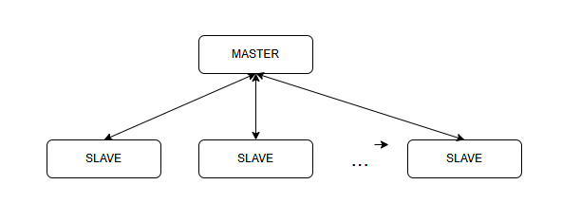
Модель Master-Slave
Используется для организации распределённых вычислений. Главный узел (Master) управляет распределением задач между рабочими узлами (Slaves), которые выполняют вычисления параллельно. Такая структура обеспечивает масштабируемость, повышает производительность и позволяет обрабатывать данные в реальном времени.

Slide 5
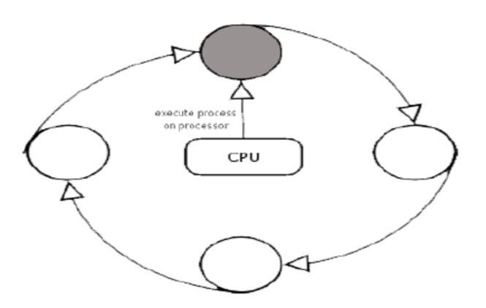
Алгоритм планирования Round Robin
Используется для равномерного распределения задач между процессами или узлами системы. Каждый процесс получает фиксированный квант времени, после чего управление передаётся следующему, что обеспечивает справедливое распределение ресурсов и предсказуемое время отклика в распределённых вычислениях.

Slide 6
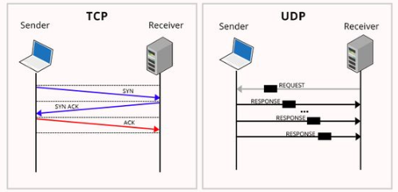
Сетевые протоколы TCP/UDP
Представляют собой два основных протокола передачи данных в сетях. TCP обеспечивает надёжную доставку и контроль порядка пакетов, тогда как UDP работает быстрее, но без гарантии доставки и последовательности. Выбор протокола зависит от требований к скорости и надёжности передачи данных в распределённых системах.

Slide 7
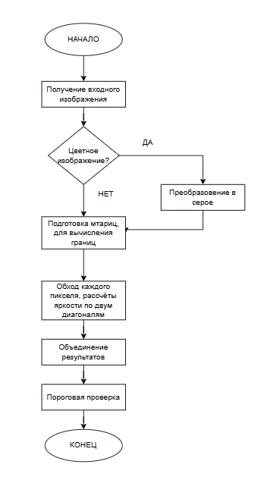
Алгоритм Робертса
Представляет собой простой метод выделения границ, основанный на вычислении разности яркости соседних пикселей по диагонали с помощью небольших свёрточных матриц. Он быстро выявляет контуры и отличается низкой вычислительной сложностью, что делает его удобным для систем реального времени.

Slide 8
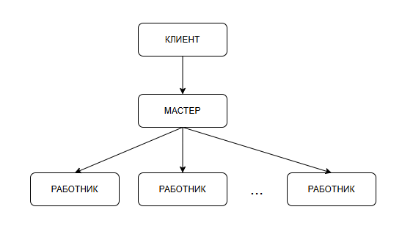
Архитектура распределённой системы
Представляет собой клиент-серверную архитектуру на основе модели распределённых вычислений Master-Slave.

Slide 9
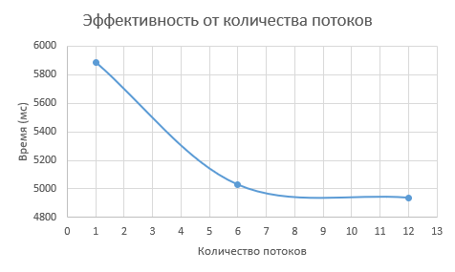
Результаты нагрузочного тестирования
Результаты доказывают преимущество многопоточных , вычислений, однако ускорение не является линейным, так как в программе присутствует последовательный код, а так же увеличиваются накладные расходы.

Slide 10
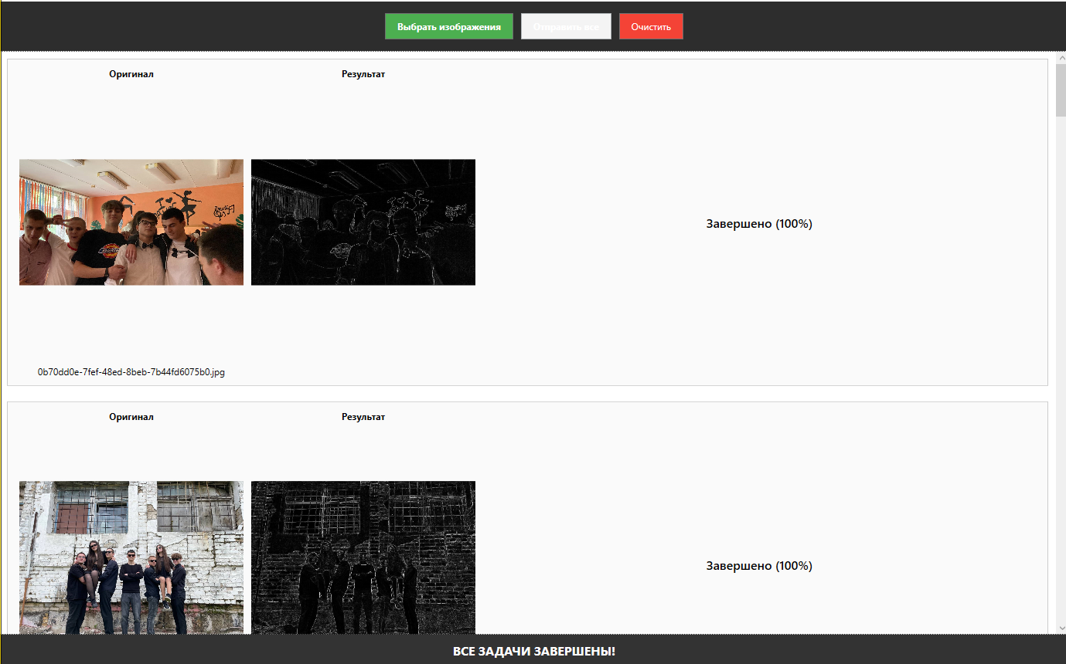
Графический интерфейс приложения

Slide 11
Заключение
В ходе работы была разработана распределённая система обработки изображений с архитектурой Master–Slave, использующая алгоритм Робертса для выделения границ. Система обеспечивает параллельную обработку данных с применением алгоритма Round Robin и работу клиентской части в реальном времени через протоколы TCP/UDP. А так же доказали преимущество параллельных вычислений. Все поставленные цели были достигнуты.

